Slide 1

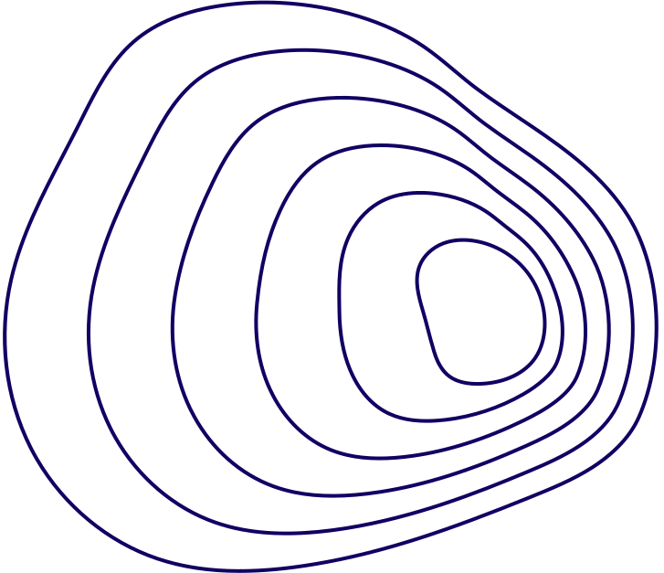


Beyblade
Projeto individual
Apresentação: Guilherme Antonio

Slide 2
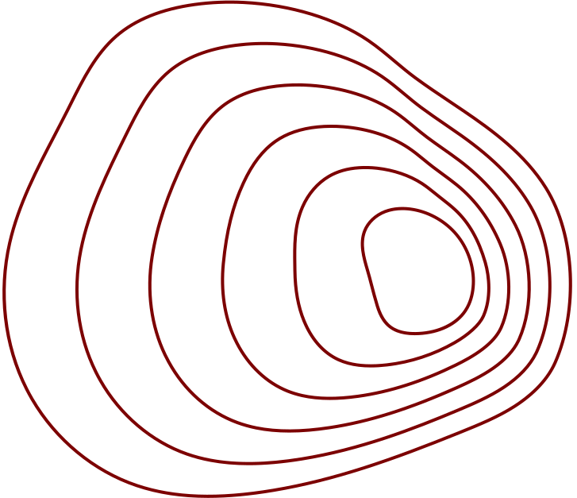
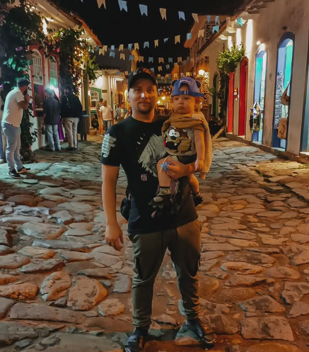

Agradecimento
A quem tanto me apoiou

Slide 3
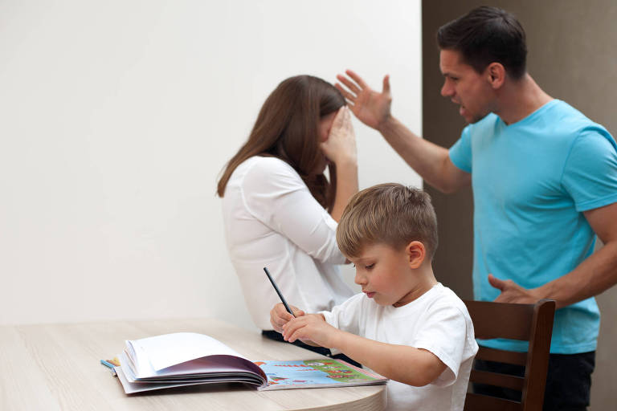
Desafios
5 anos
Pais brigando
Separação

Slide 4
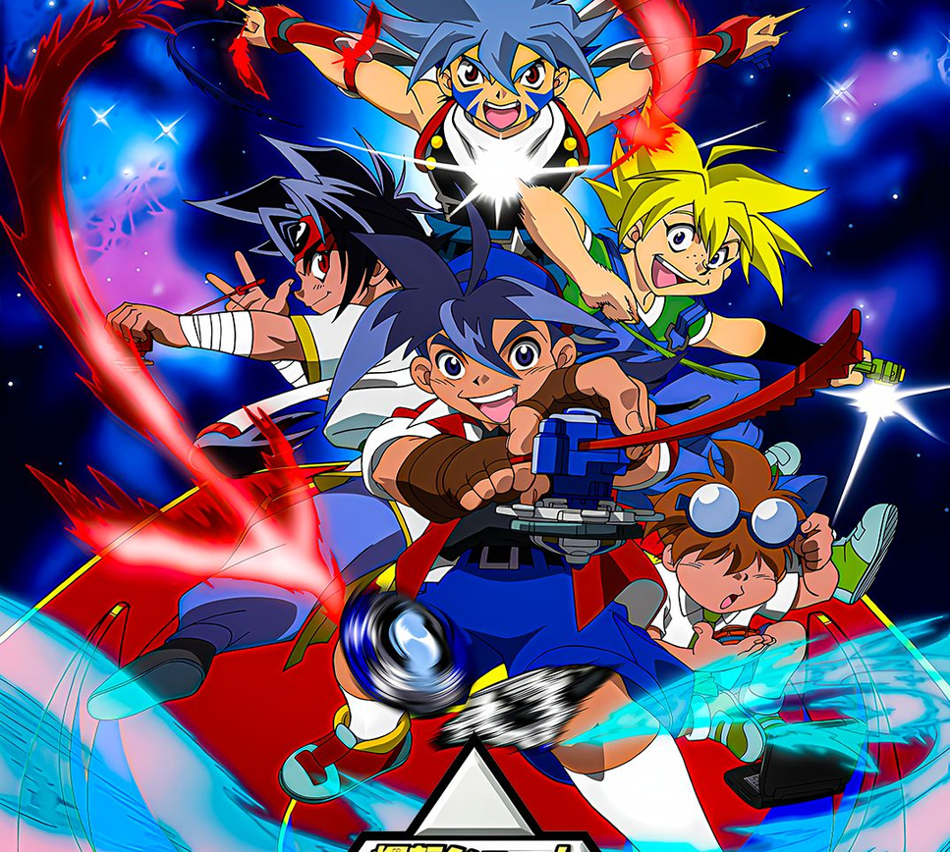
Superação
Irmão me ajudando
Me distraia
Brincava comigo

Slide 5
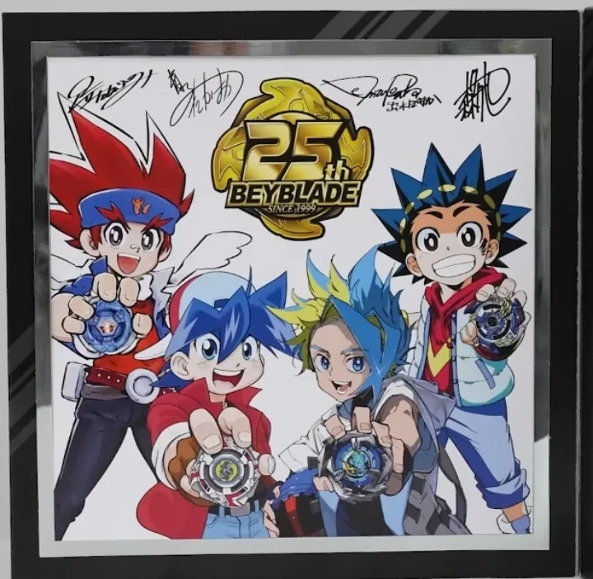
Contexto
Piões de batalha chamados ‘Beys’
Peças que podem ser alteradas
Série animada Japonesa
4 gerações
Cada geração é apenas compativel consigo mesmo

Slide 6
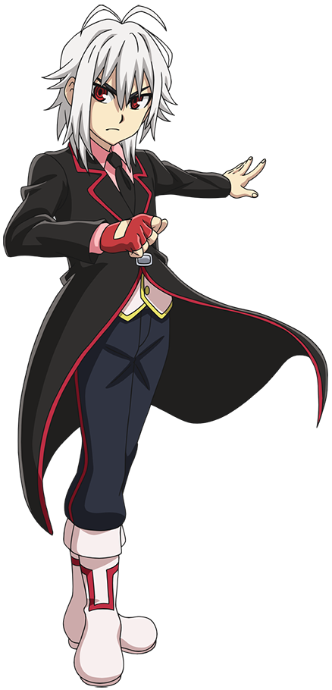
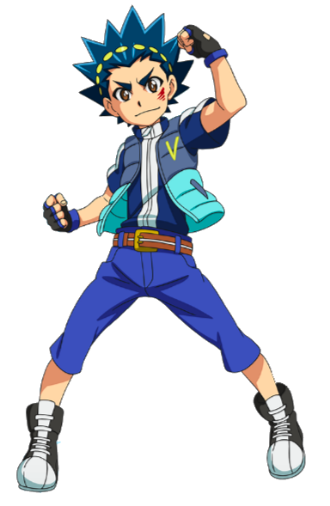
Burst
3º Geração
Protagonizado pelo Valt Aoi e o seu rival Shu Kurenai
Somos apresentados com a mecânica ‘Burst’
A área de contato dos beys são de plásticos, com algumas partes internas de metal

Slide 7
Vamos para o site?

Slide 8


Objetivos de Desenvolvimento Sustentável da ONU
Saúde mental
Socialização
Reduz o estresse
Incentiva a colaboração
Resolução de problemas
Estratégia

Slide 9



Valores
Explorador
Adaptável
Confiante

Slide 10
Muito obrigado!

